Slide 1



프로그램

Slide 2
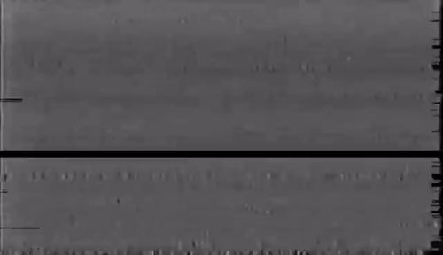
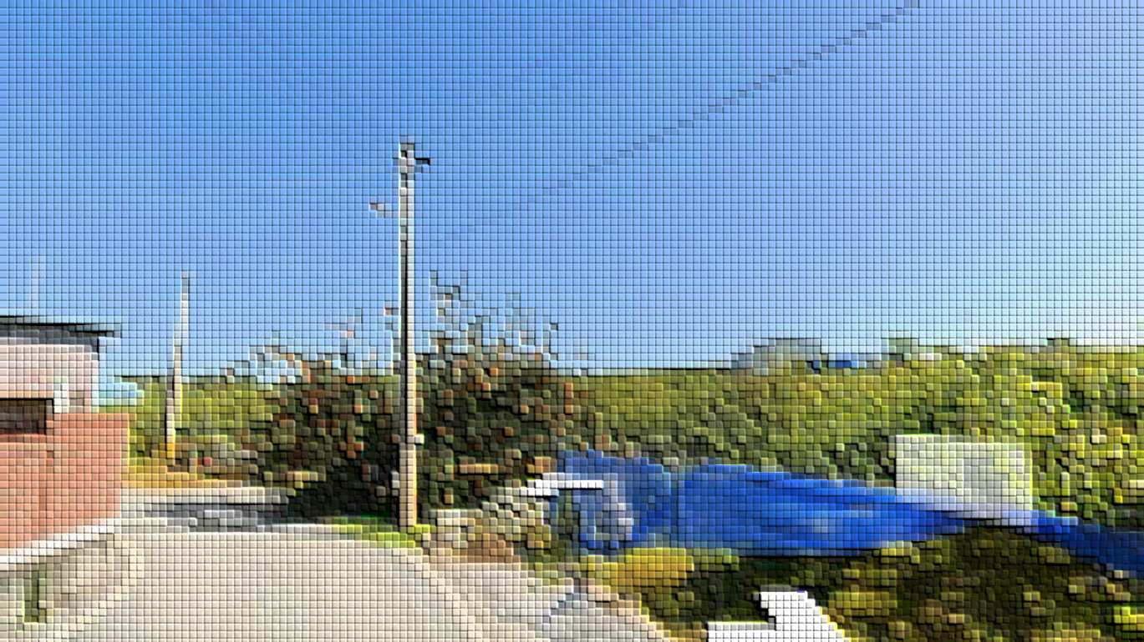
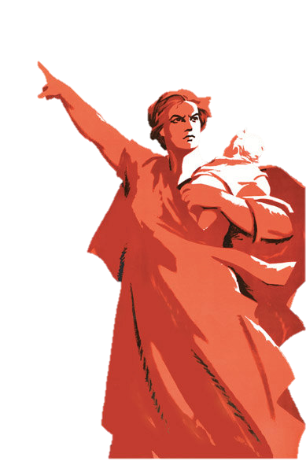

자치부여,
운동하라
프로젝트.

Slide 3
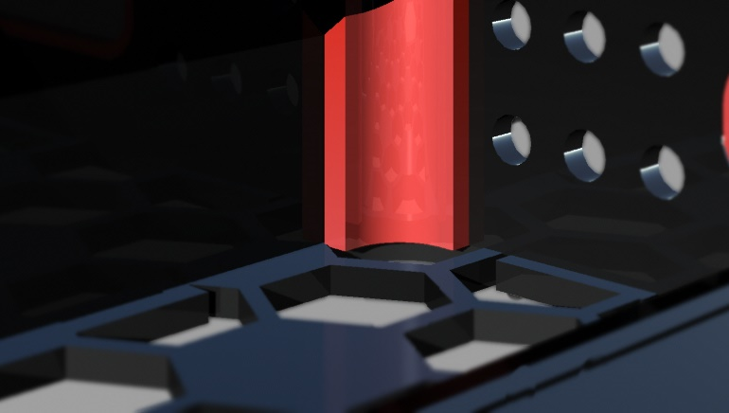
지문 센-사를 이용한
체크 시스템
3102김준섭 3201김민호 3301김의진

Slide 4
이러한 목적으로
제작하였읍니다.

Slide 5
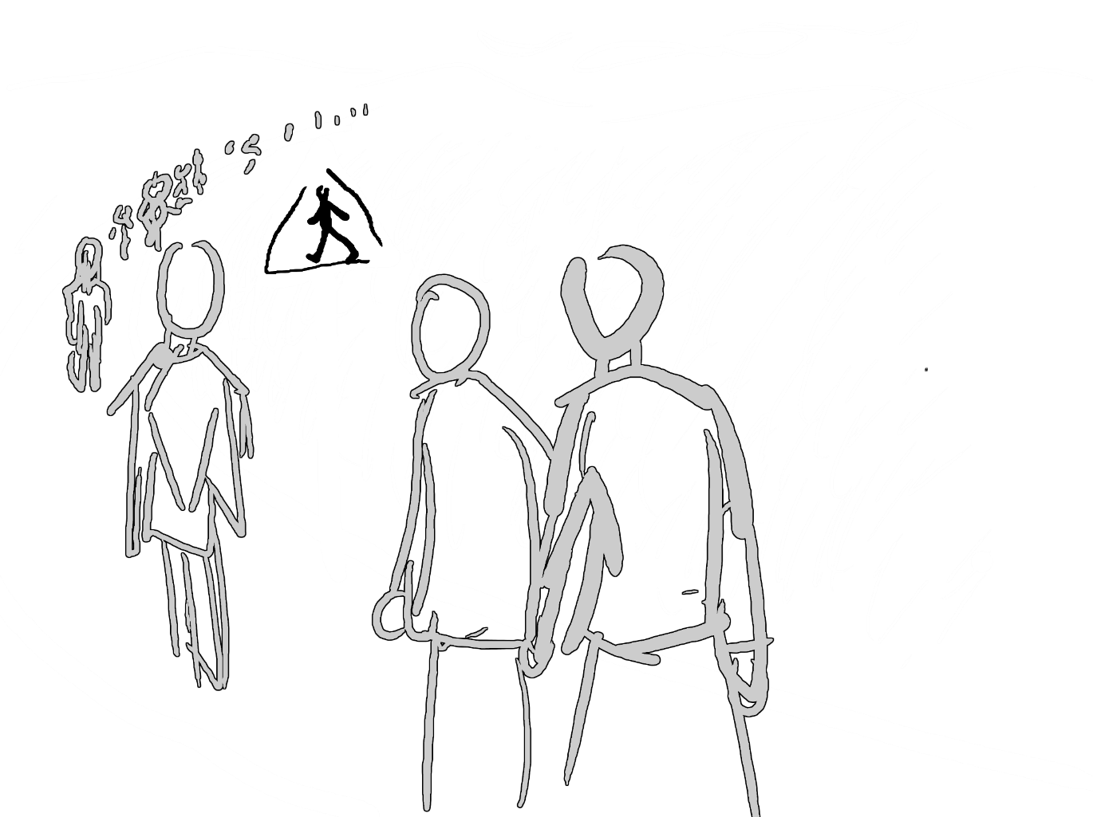
-매일 학생들은 운동을 하고 있읍니다.

Slide 6
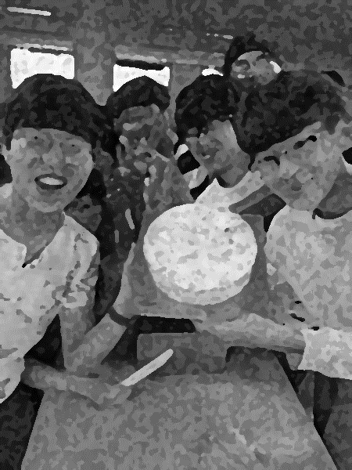
그 뒤에는 아침식사를 합니다

Slide 7
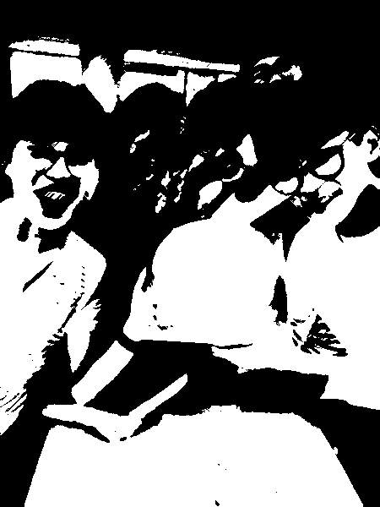
그런데 문제가 있읍니다

Slide 8
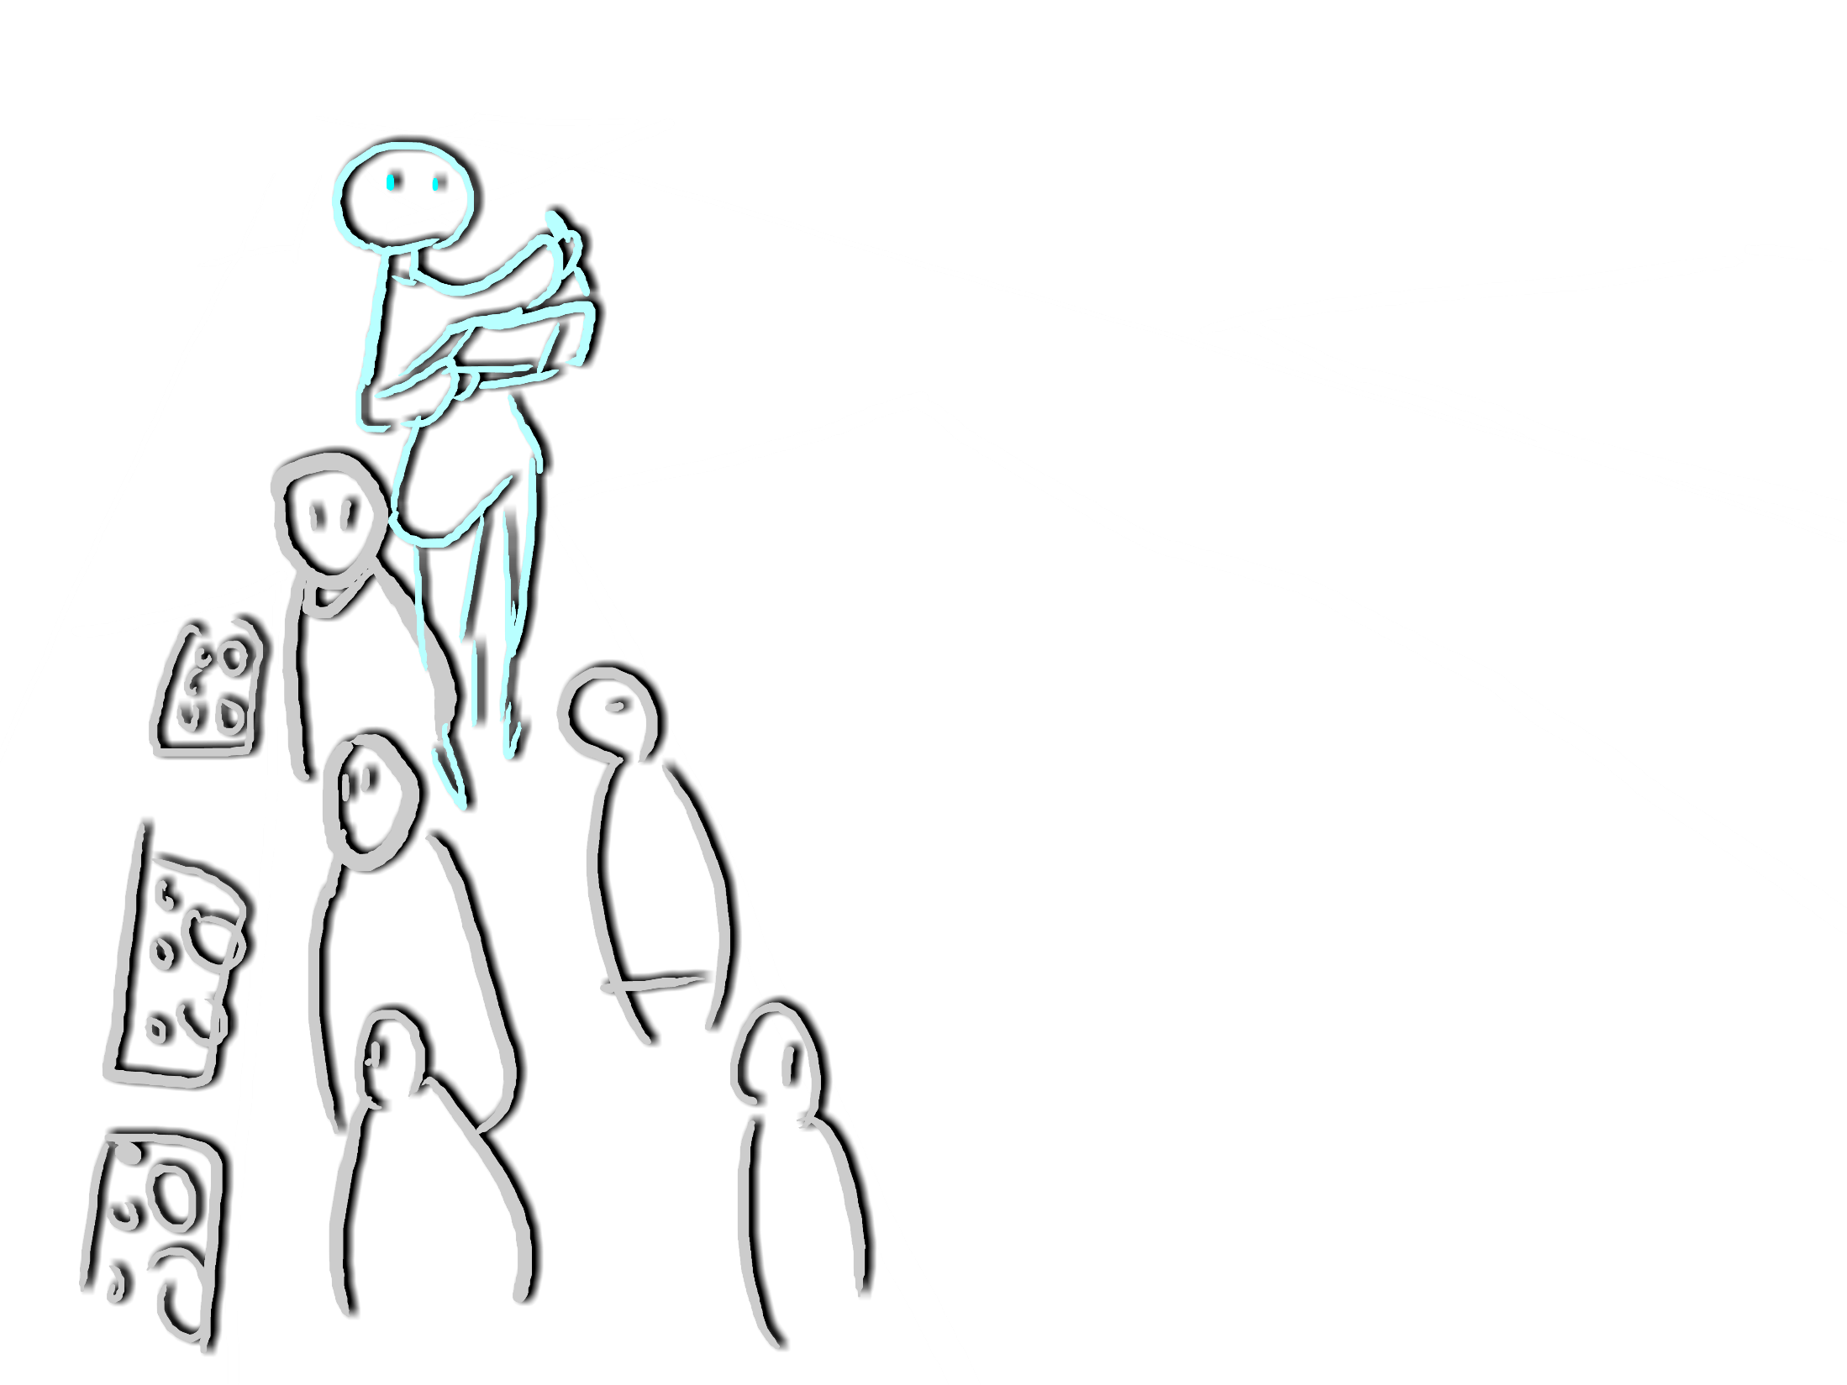
바로 급식을 먹은 학생을 파악하는 일에서요.

Slide 9
이 일은 자치부가 맡는데

Slide 10
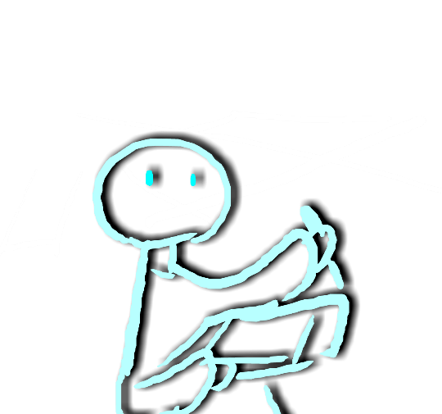
PROBLEM?
이 친구들도 사람인지라, 실수도 하거든요.

Slide 11
???
그뿐만이 아닙니다.

Slide 12

아이고
운동이 너무 하고 싶어
자치부 아이들은 이것 때문에 아침운동에
제대로 참여할 수 없다고요!

Slide 13

얼마나 이런 슬픈 일이!
OGANG-RI
「수-퍼 테크놀-로지」로
그들을 오강리와 무술의 세계로 인도할 것입니다.

Slide 14
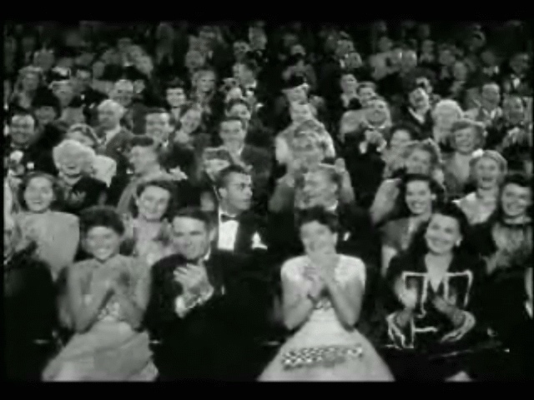
-짜잦짲ㅈ자잦짝짝짝짝짝작짝

Slide 15
우리들은
이렇게 개발했읍니다

Slide 16
우리들은 「스-팀」,
STEAM
을 중요시 합니다!

Slide 17
S
cience
프리즘의 굴절
인간의 지문의 특이성

Slide 18
T
E
echnology
ngineering
지문인식 기술
피지컬 컴퓨팅
프로그라밍 & 3D모델-링

Slide 19
A
rt
인체공학적 디-자인
기하학적 무늬를 이용한 아름다운 디-자인
장치의 합리적인 설계

Slide 20
M
ath
집합과 명제의 논리를 바탕으로 한
조건문 이용

Slide 21
특히
우리는 이 기계에
다양한 기술을 융합했읍니다.

Slide 22
#1
「뉴-하드-웨어」의 사용

Slide 23
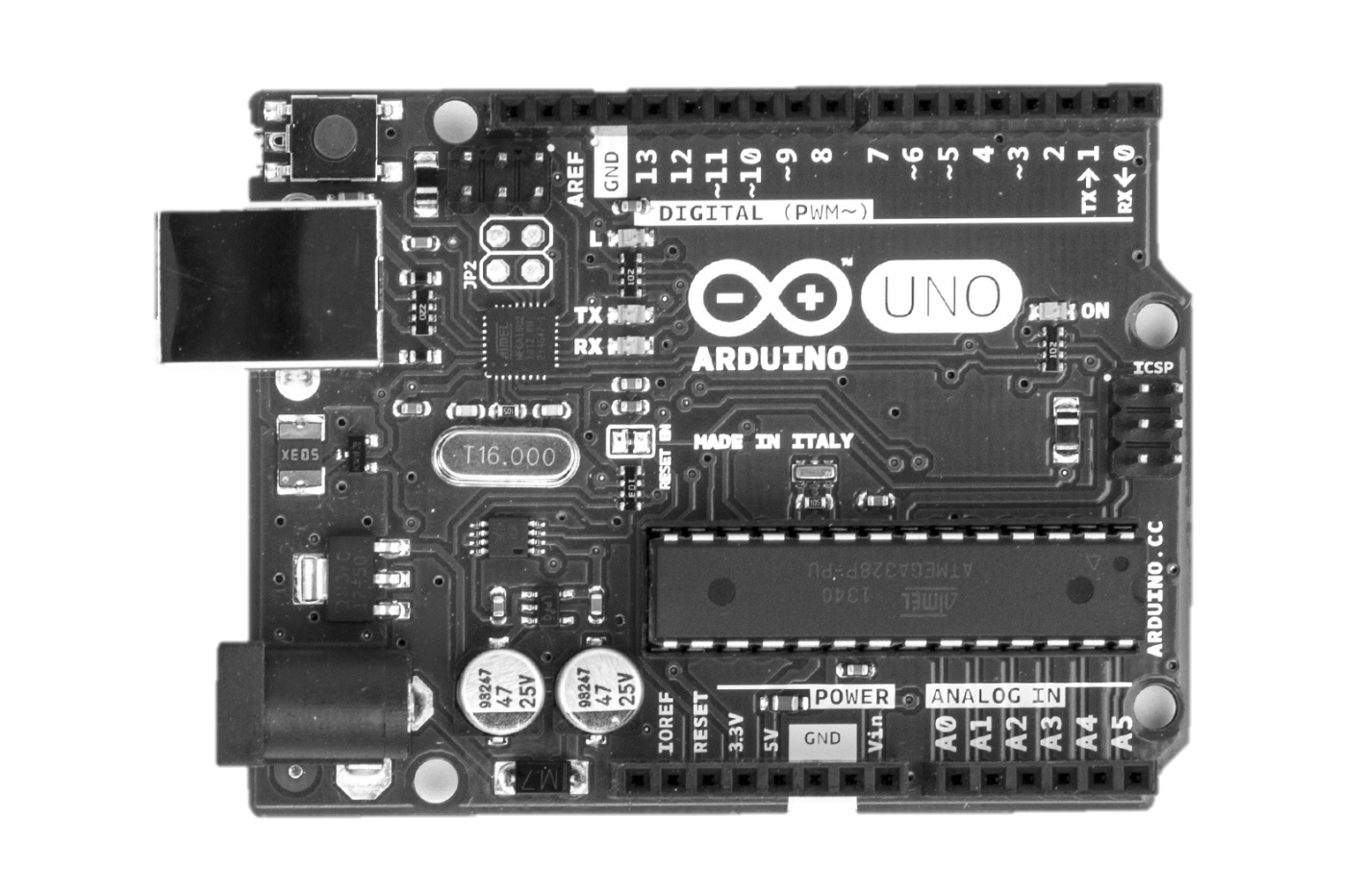
arduino : 친구의 이태리어
친-구 보오드
우리말을 애용합시다

Slide 24
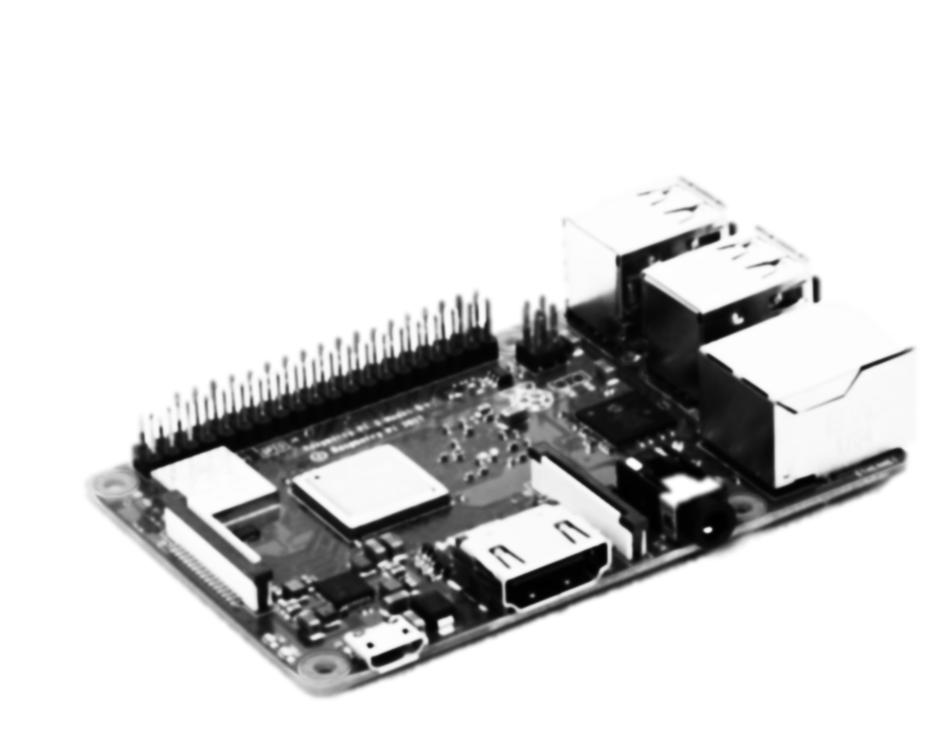
Raspberry : 산딸기
산딸기 파이 콤퓨타
우리말을 애용합시다

Slide 25
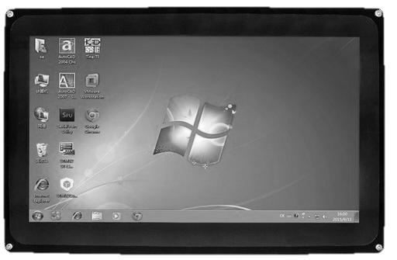
10인-치 터치 모니타

Slide 26
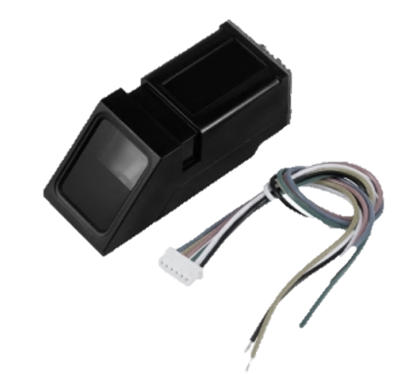
지문 인식 센-사

Slide 27
작동방식은
다음과 같읍니다

Slide 28
첫번째,
지문 인식을 통한
식별 방법

Slide 29
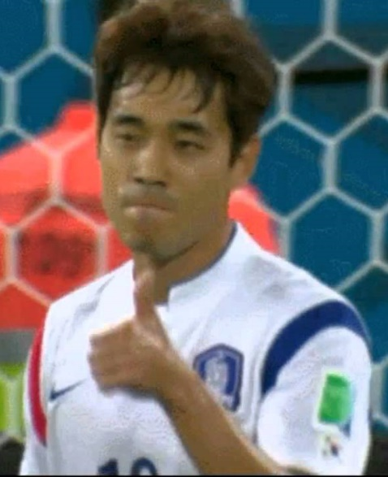
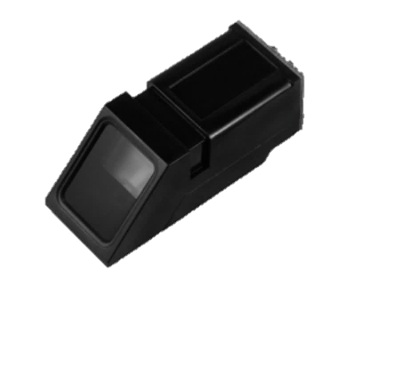
데이타 처리
3102
‘파이썬 응용프로그램에 따라
ID를 처리합니다.’
Raspberry pi
Display
‘시리얼 통신으로 ID를 전송합니다.’
테이타 수집
‘이 사람의 아이디는
2번입니다.’
Fingerprint Sensor
Arduino Uno

Slide 30
두번째,
지문 등록 방법

Slide 31
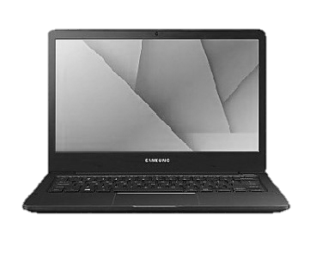

지문 데이타를 시리얼 통신을
통해 전송합니다
‘이 지문의 ID는
2로 정의하겠다’
Desktop
‘지문을 입력 받았습니다’
Saved!
Fingerprint Sensor
Arduino Uno

Slide 32
#2
다양한 소프트웨어 활용

Slide 33




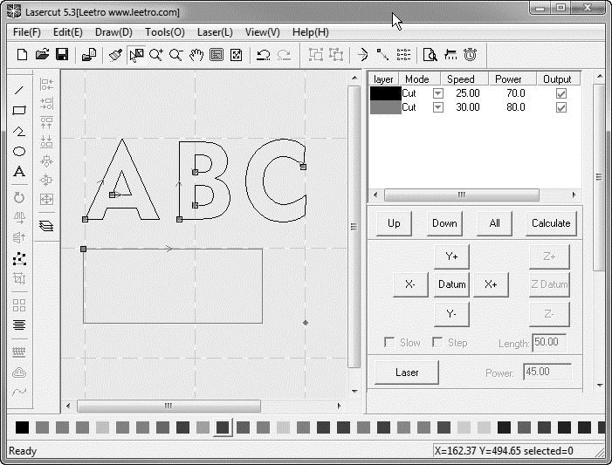

python
Raspbian
Arduino IDE
프로그라밍
3D 모델-링
Rhinoceros
AutoMaker
Lasercut

Slide 34
먼저,
Python을 이용해 개발한 프로그램의
알고리듬을 설명하겠읍니다

Slide 35
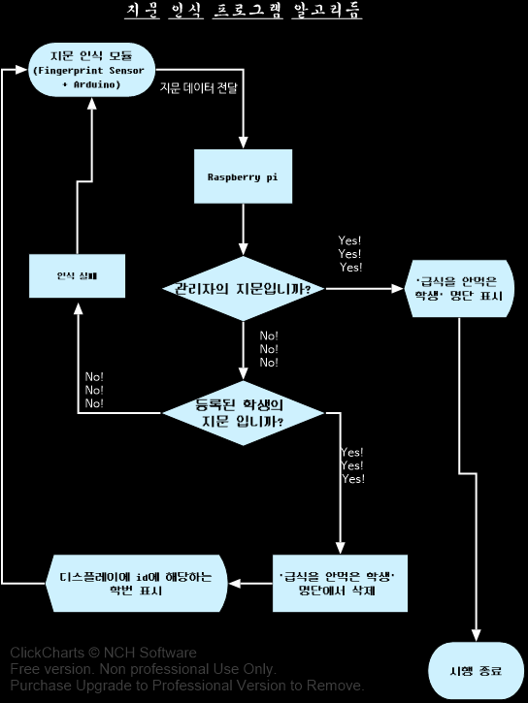

Slide 36
다음으로,
Rhinoceros를 이용해 껍데기를 모델-링했읍니다

Slide 37
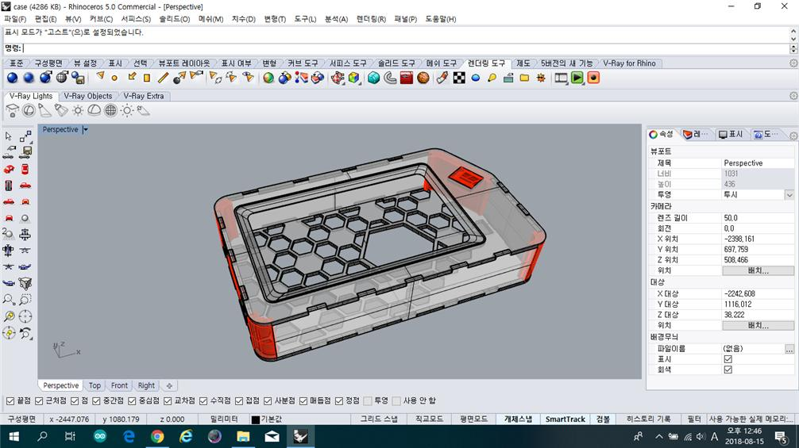

Slide 38
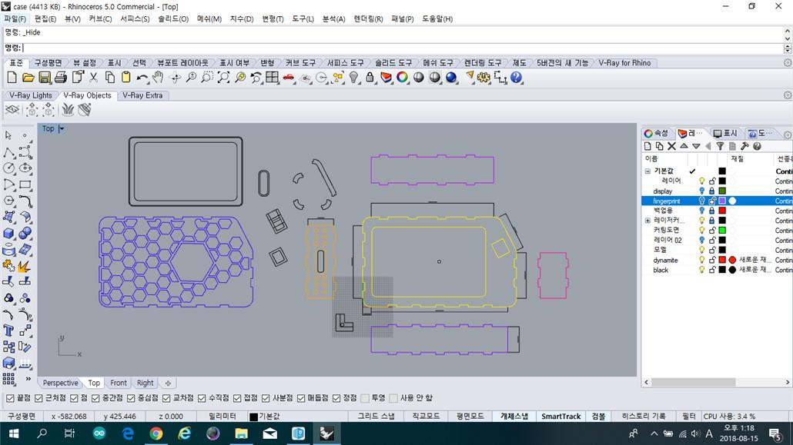

Slide 39
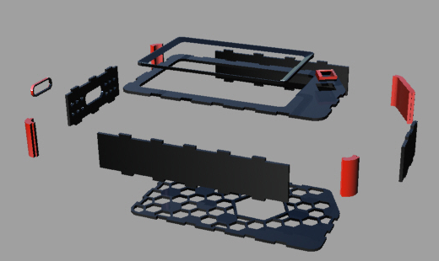

Slide 40
활용 계획은
다음과 같읍니다.

Slide 41
2018년 8월 20일부터
3학년을 대상으로 시범운영중입니다.

Slide 42
첫번째

Slide 43
급식을 먹었다는 것을
스스로 인증하게 되어
갈등의 여지를 없앱니다

Slide 44
두번째

Slide 45
무엇보다도 자치부가
운동을 열심히 해야겠읍니다

Slide 46
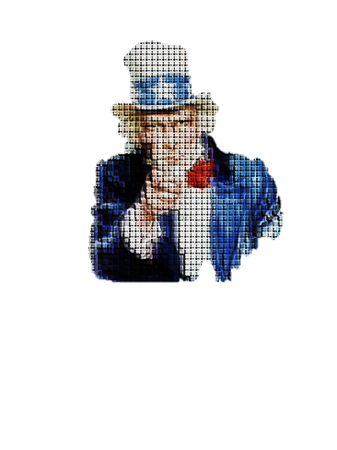
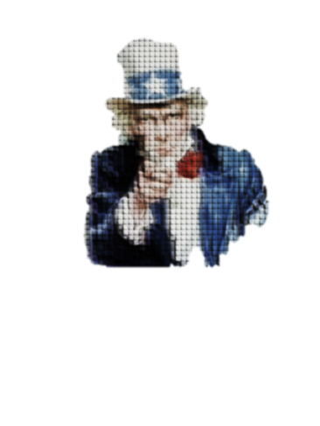
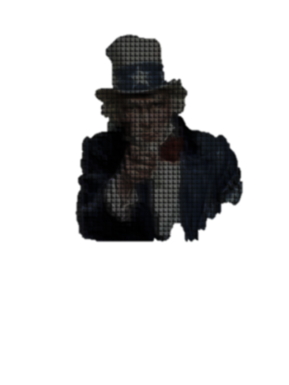
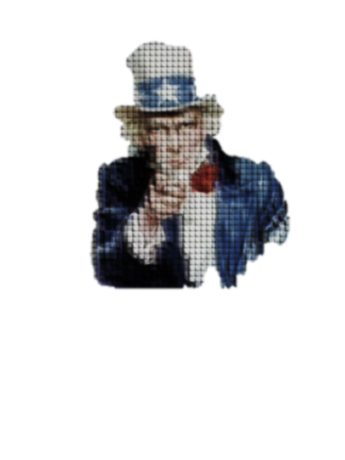

OGANG-RI
그래. 너

Slide 47
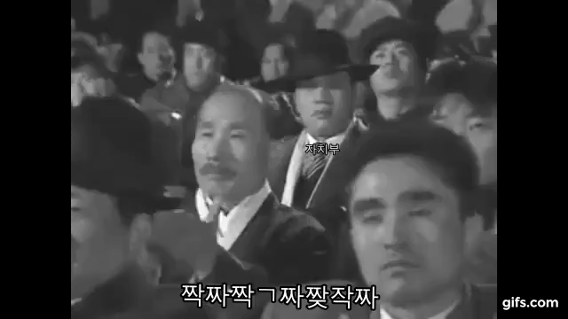

Slide 48

JBS
뒤에서 세번째 발표
끝
‘자치부여 운동하라‘ 제공

